Slide 1
Slovom žalmu k jubileu 12. december 2011 (9. stretnutie – posledné stretnutie 1. ročníka)
Veľké Kršteňany, Železná Breznica a Trenčín
Historický exkurz
Nostalgia za Božou tvárou (Žalm 42-43)
Čítanie a výklad žalmu

Slide 2
Priebeh stretnutia
Večerné chvály
Mons. Marián Bublinec
Veľké Kršteňany, Železná Breznica a Trenčín
Historický exkurz – P. Baláž
Nostalgia za Božou tvárou (Žalmy 42-43)
Čítanie a výklad žalmu - B. Štrba
Diskusia
Záverečné slovo
Modlitba
Občerstvenie

Slide 3
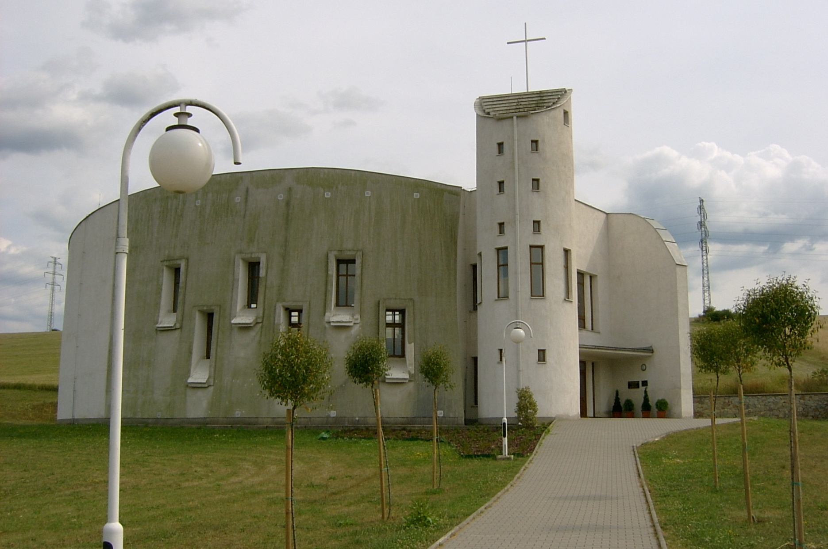
Kostol sv. Cyrila a Metoda –
Veľké Kršteňany

Slide 4
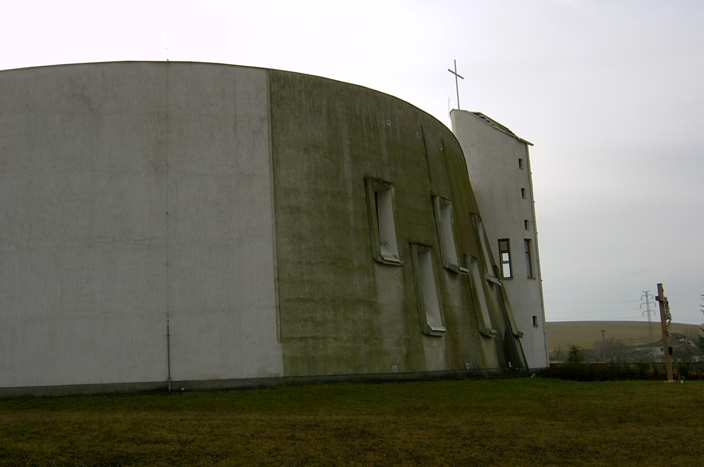

Slide 5
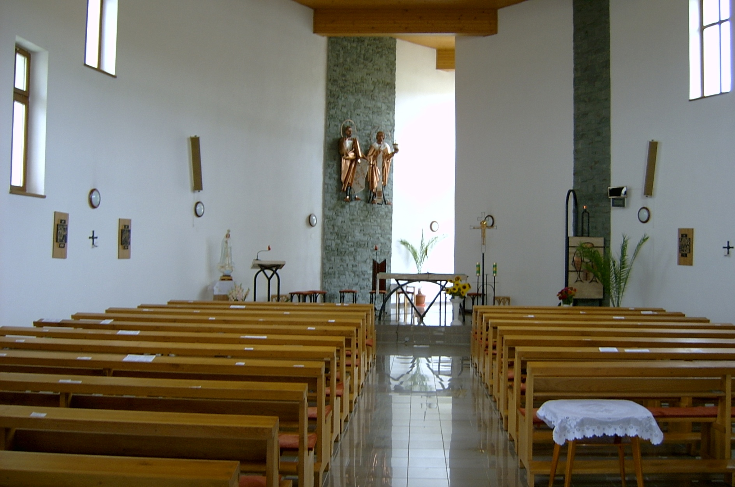

Slide 6
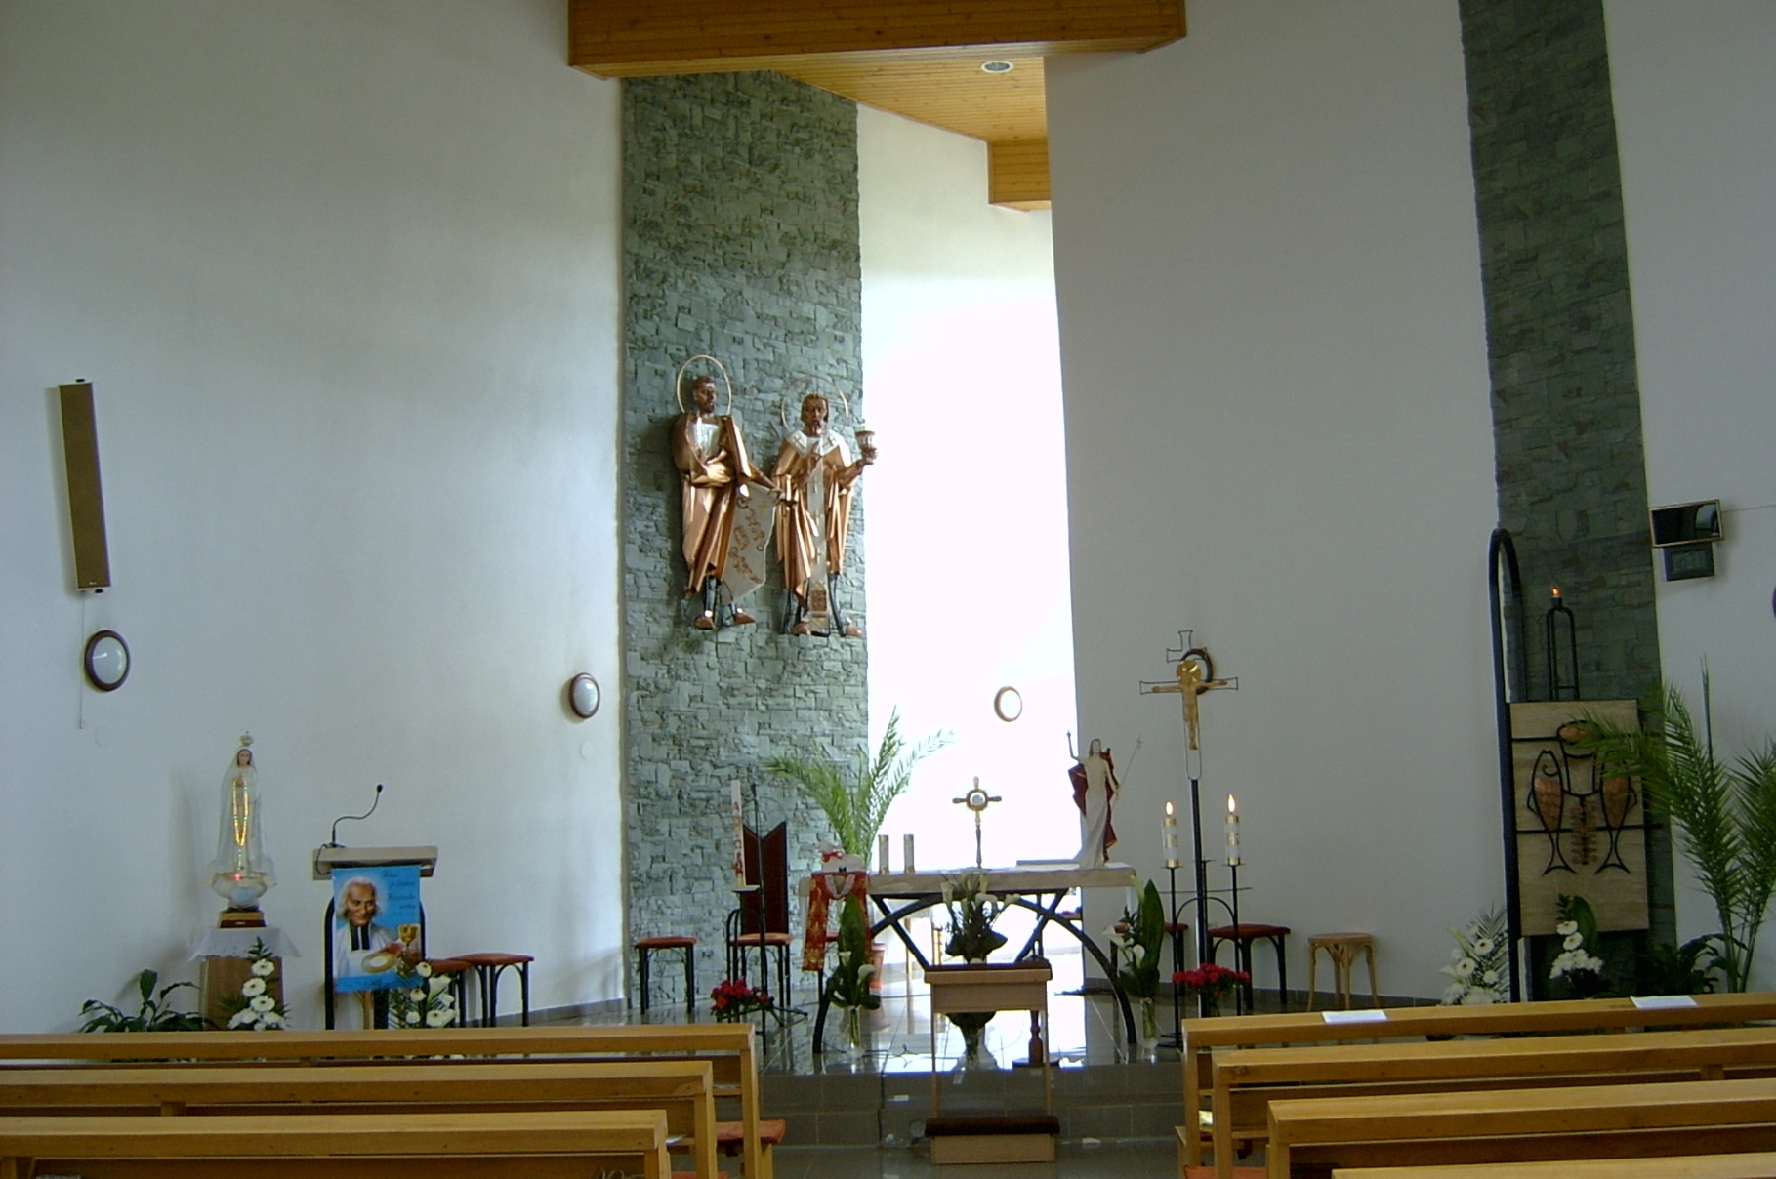

Slide 7
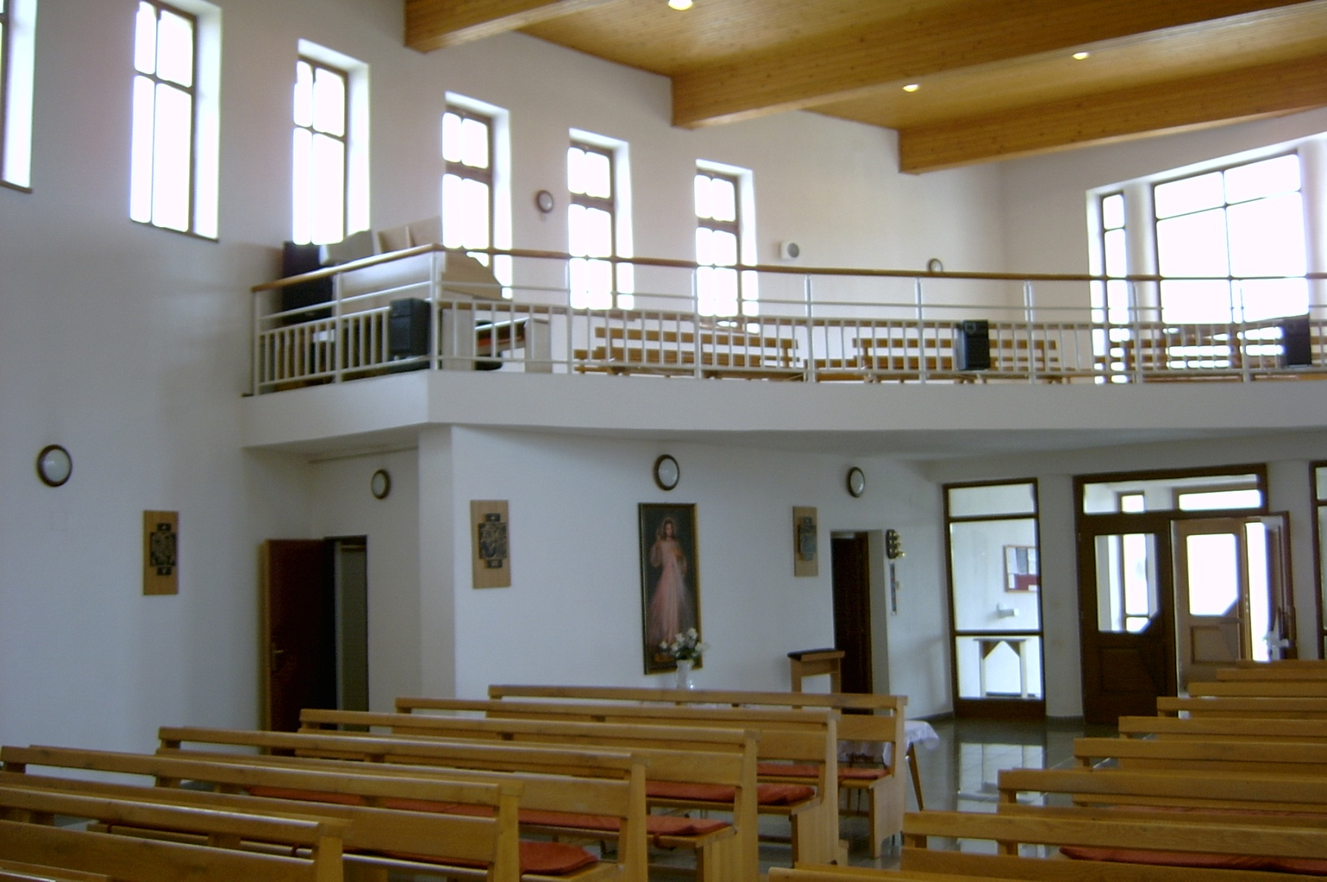

Slide 8
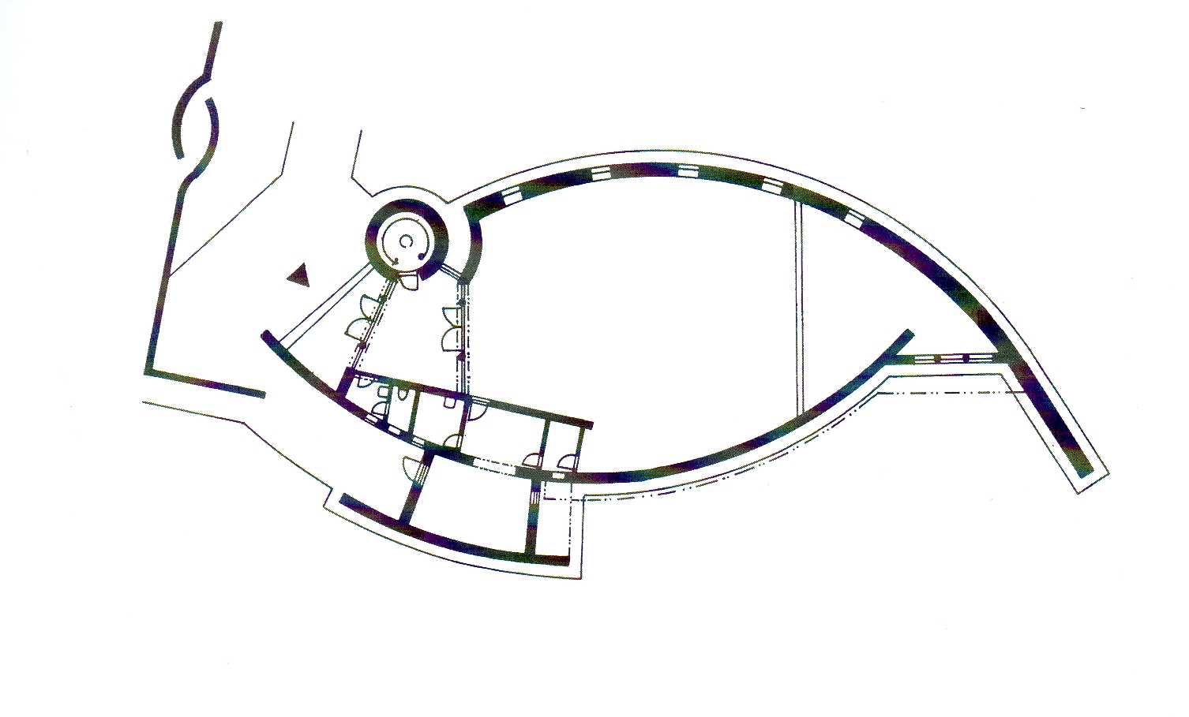
Pôdorys kostola

Slide 9
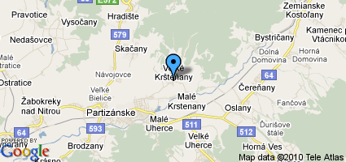

Slide 10
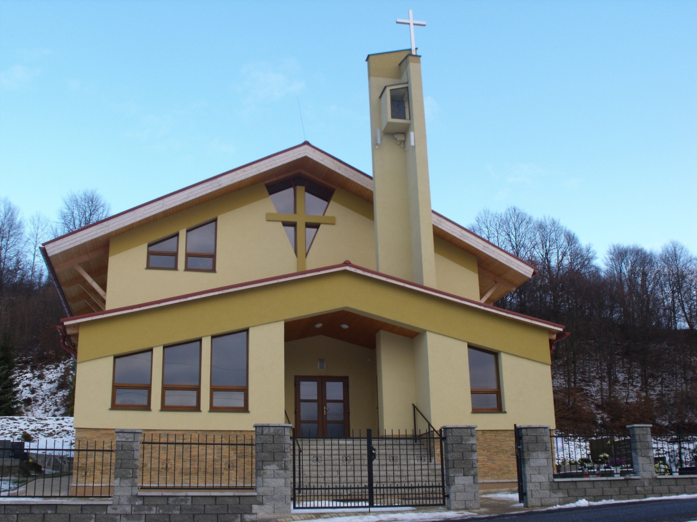
Kostol sv. Cyrila a Metoda – Železná Breznica

Slide 11
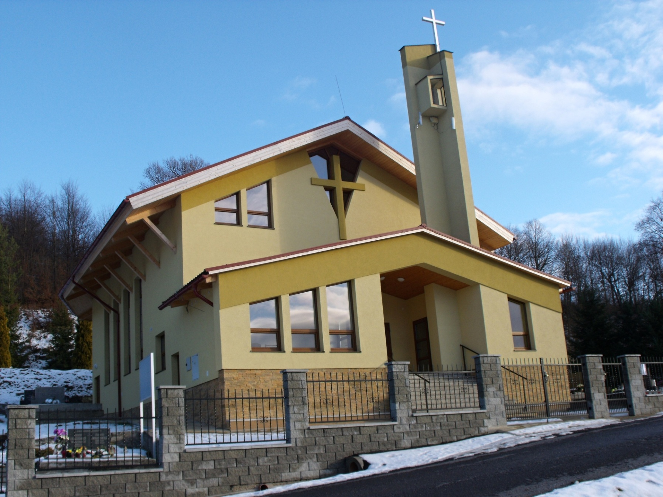

Slide 12
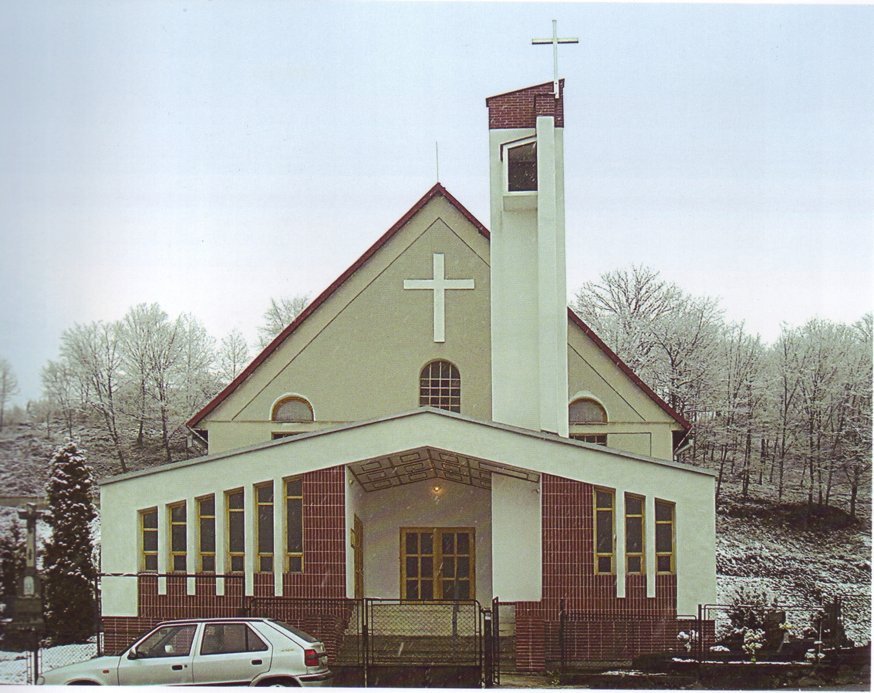

Slide 13
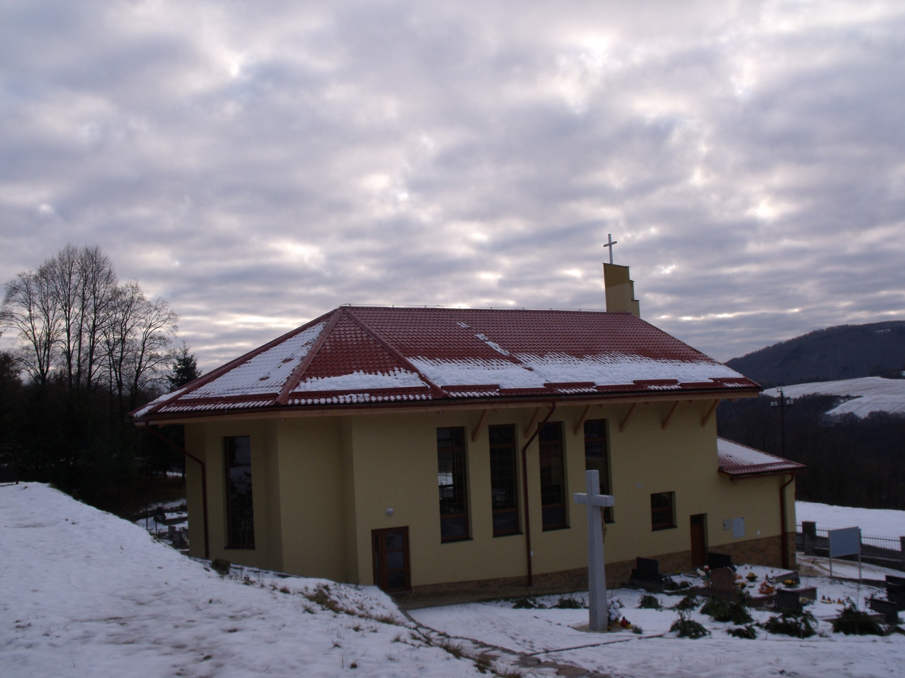

Slide 14
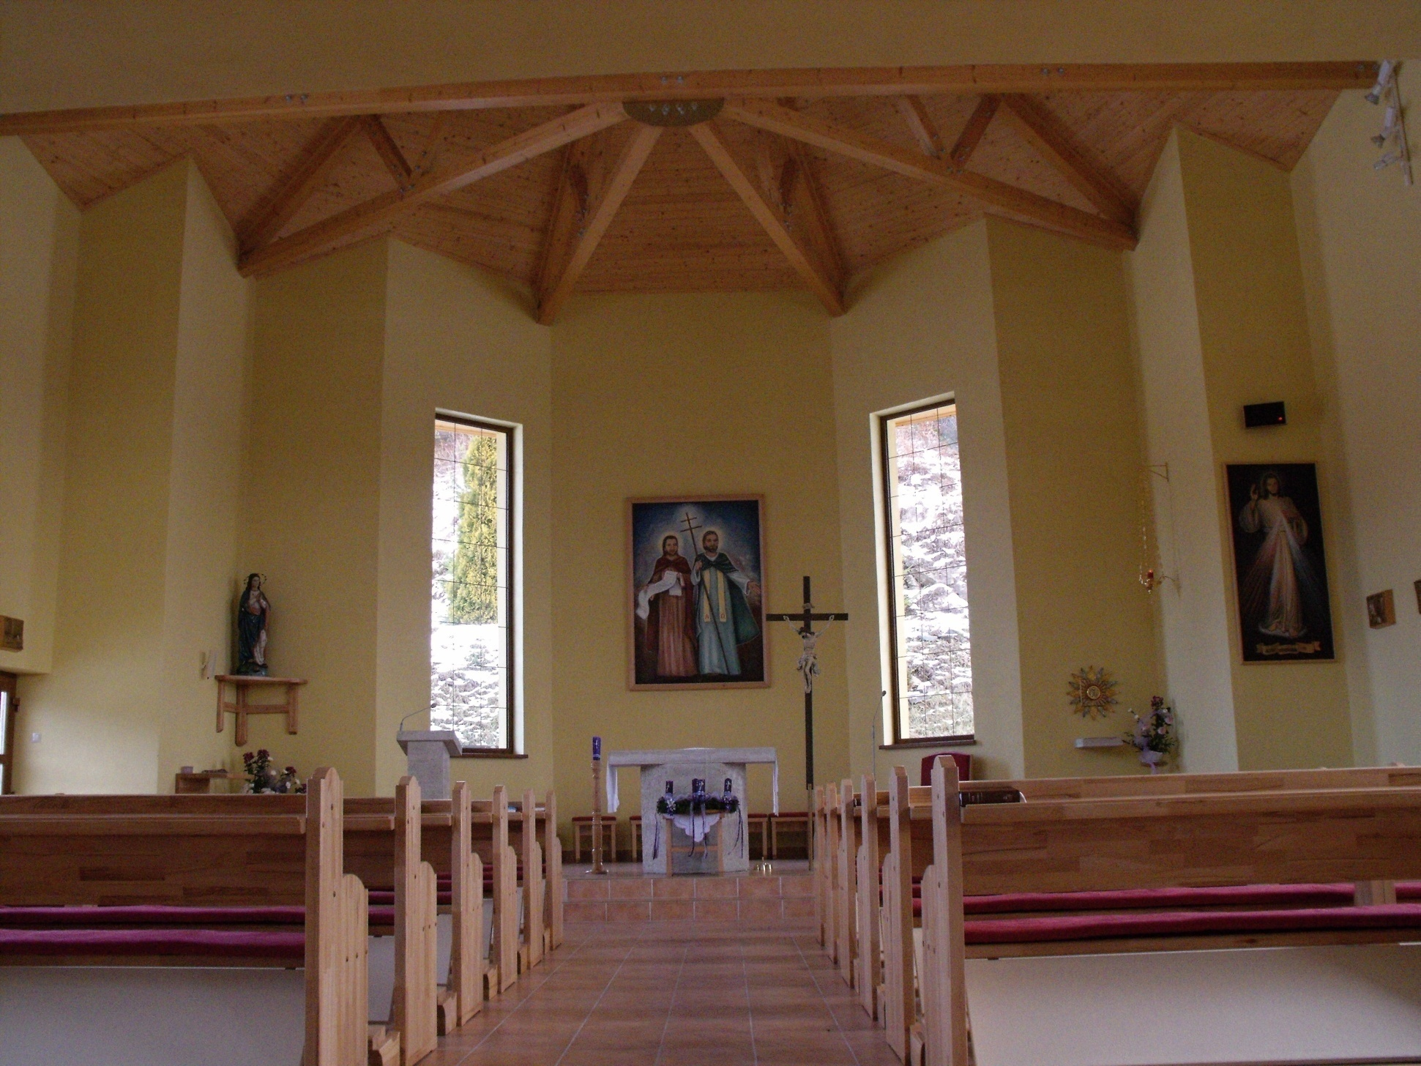

Slide 15
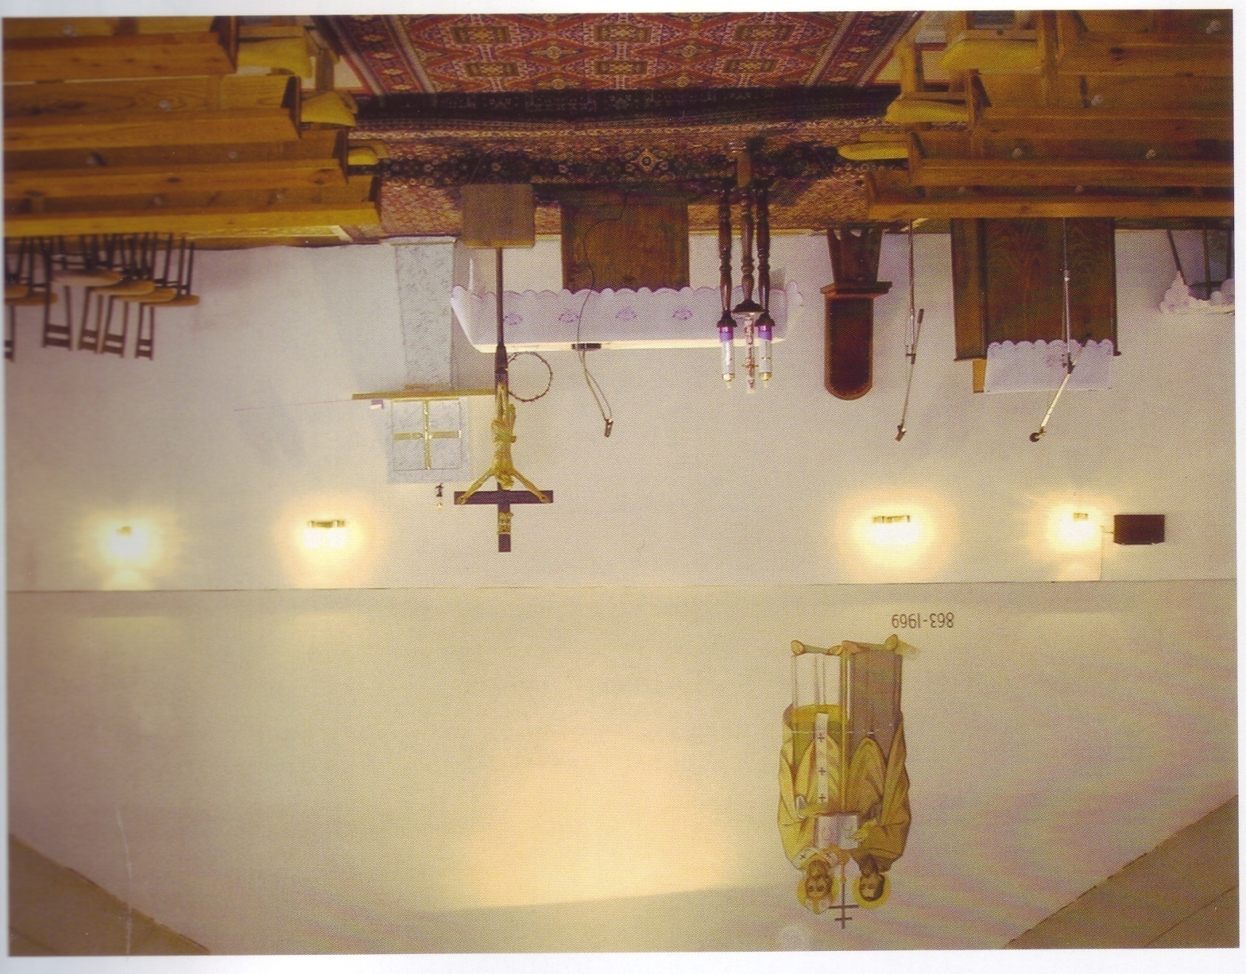

Slide 16
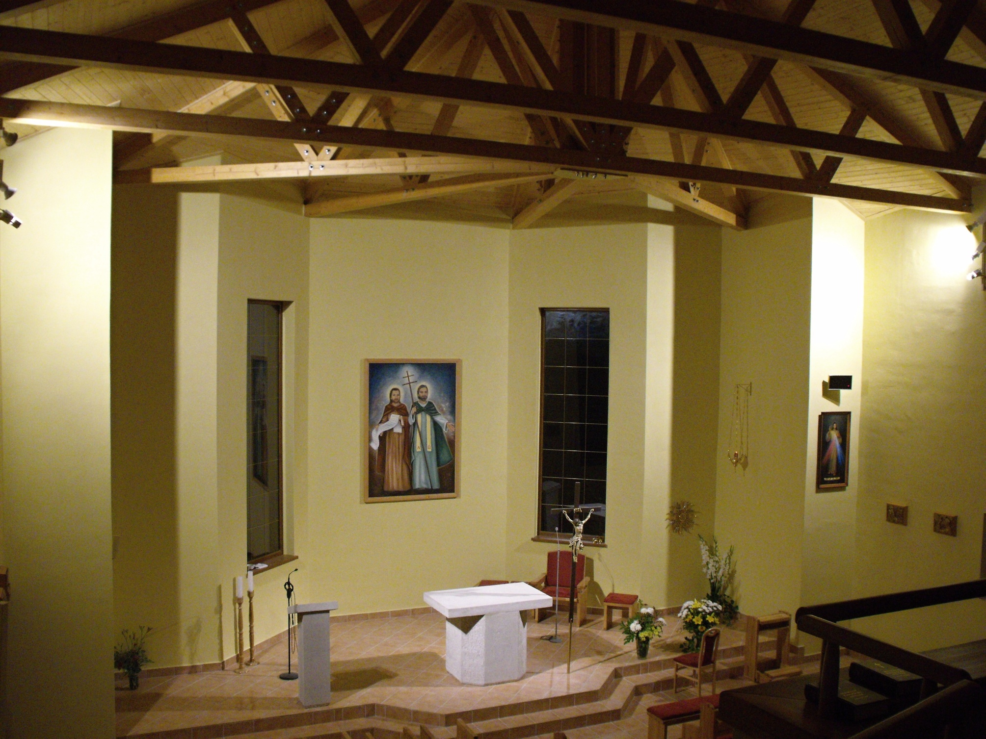

Slide 17
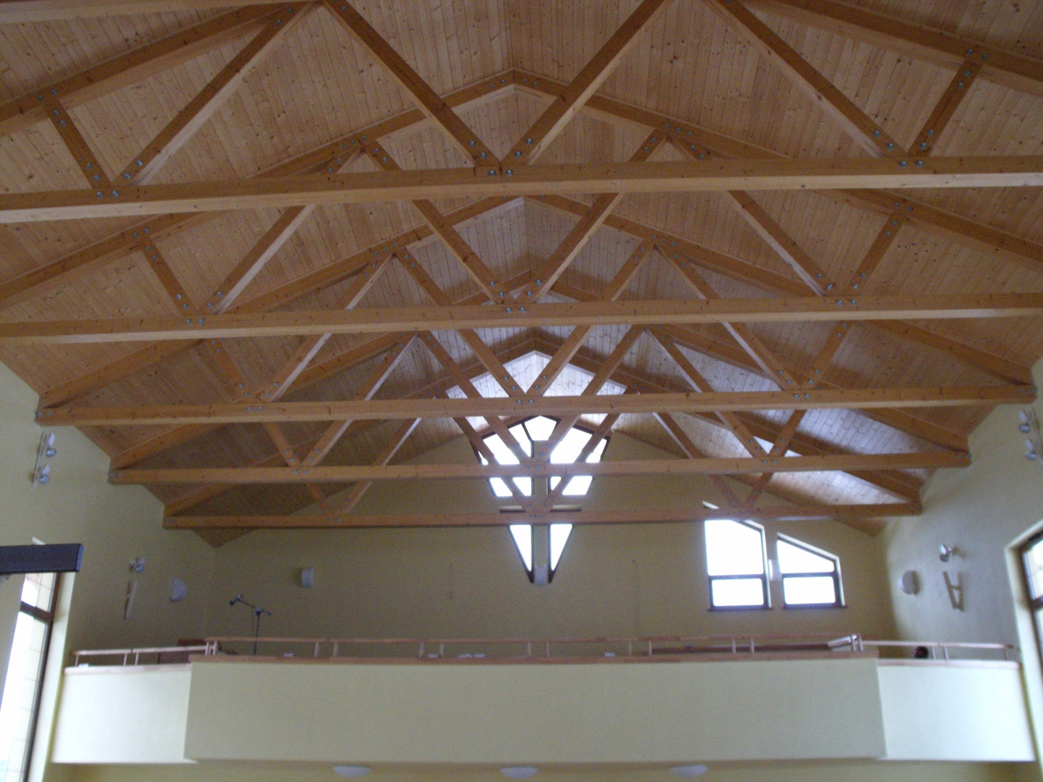

Slide 18
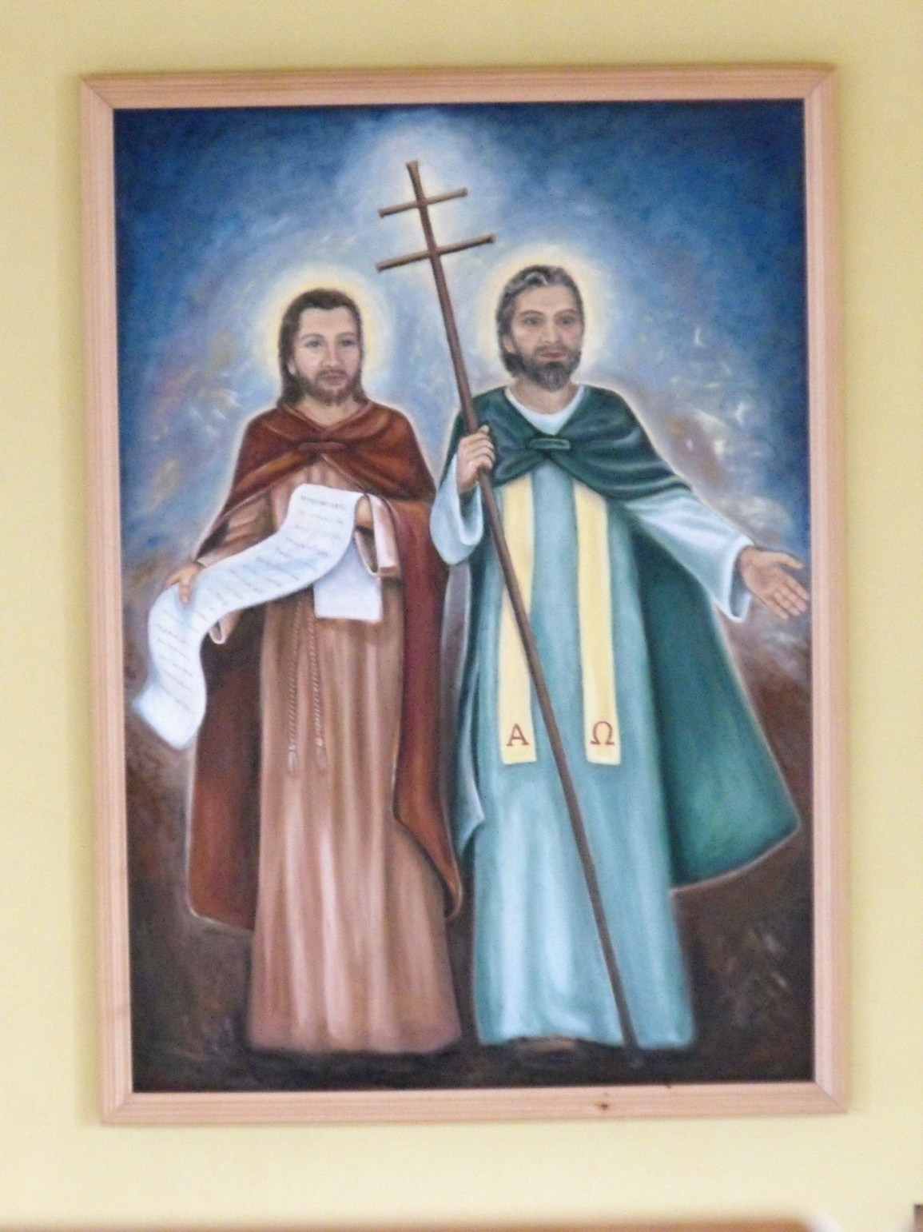

Slide 19
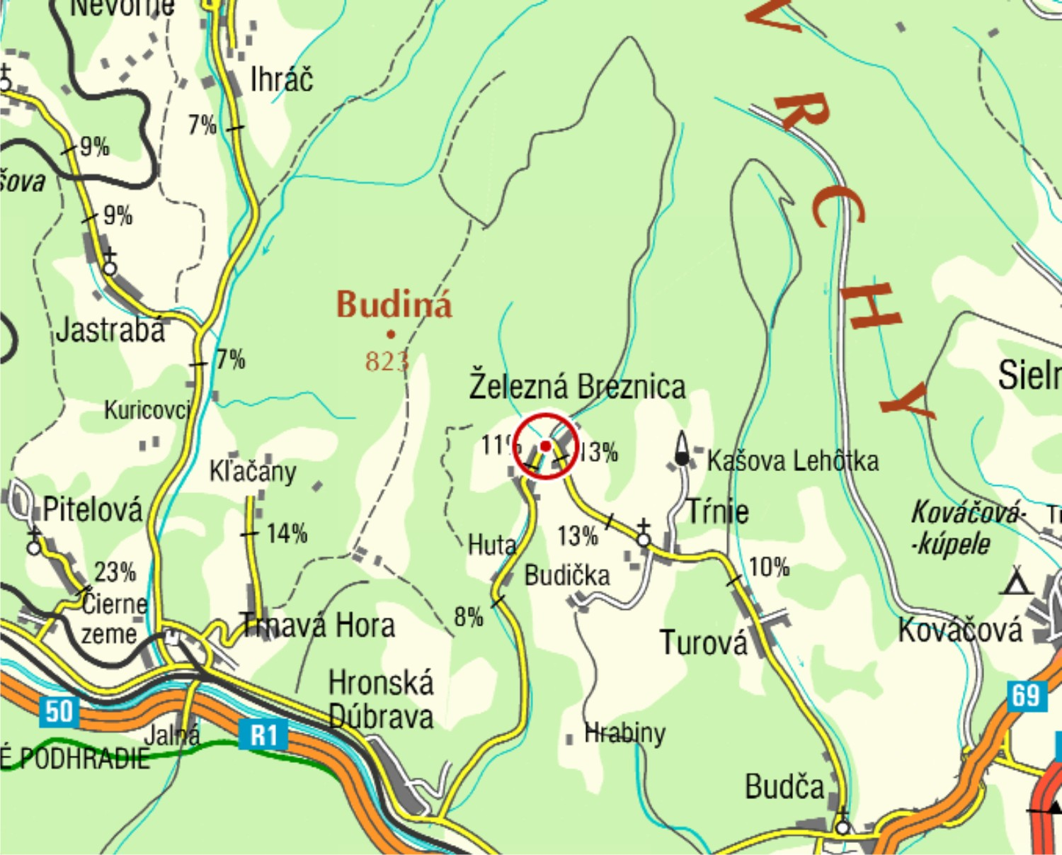

Slide 20
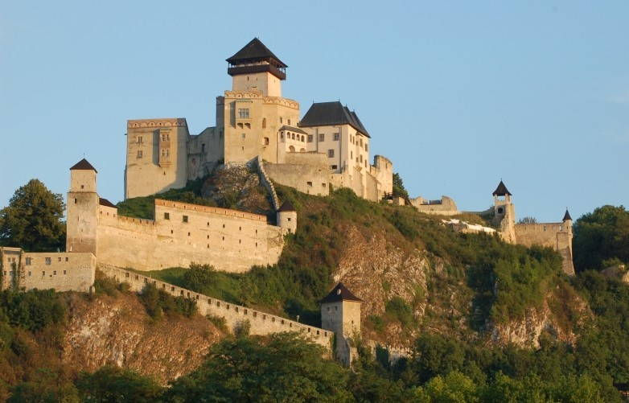
Trenčín - hrad

Slide 21
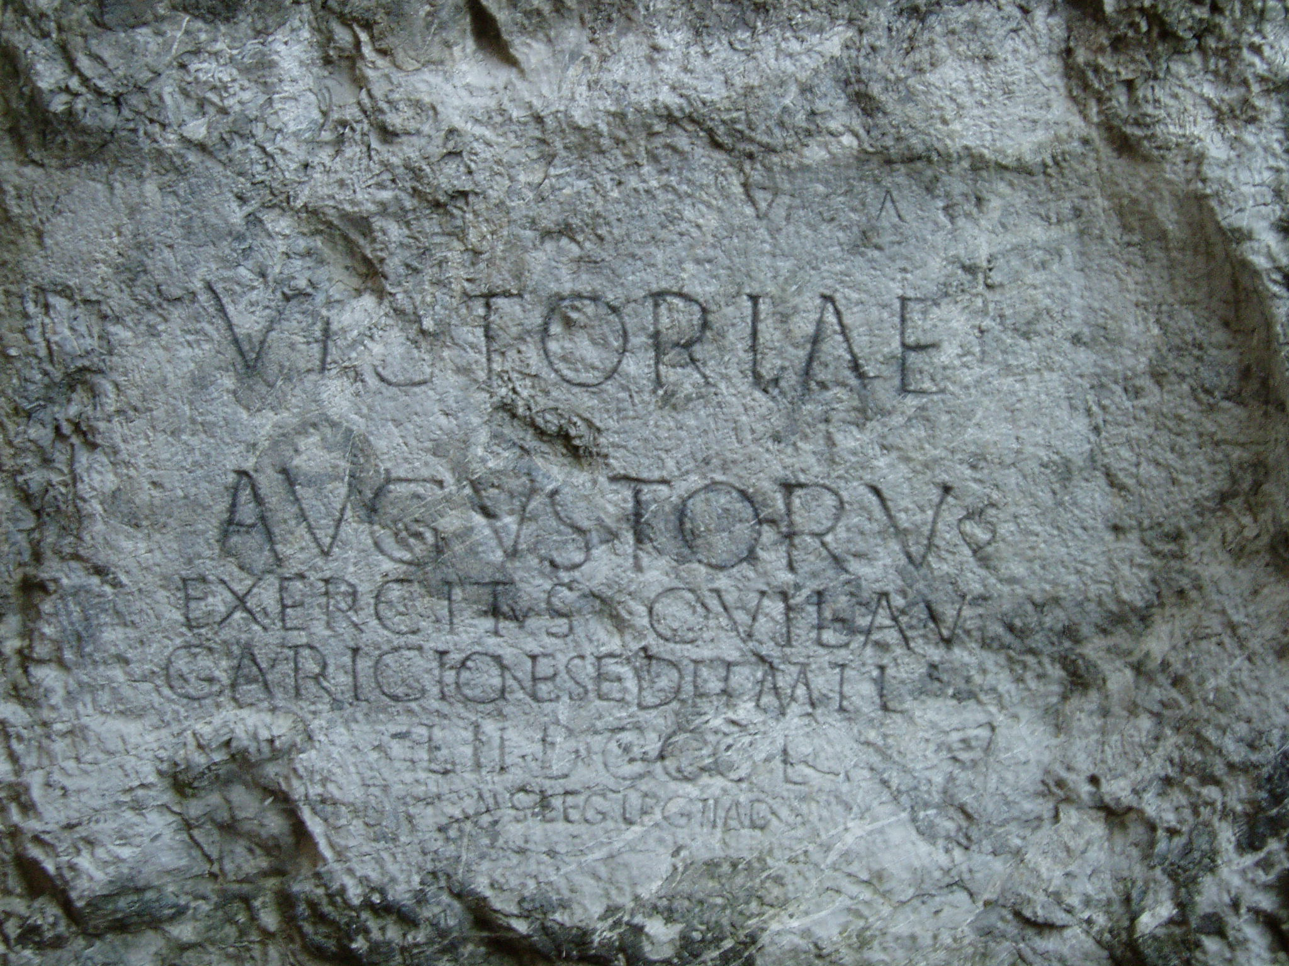

Slide 22
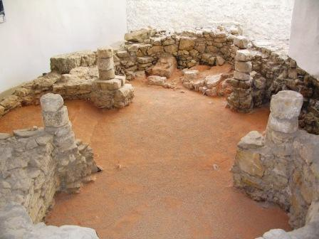
Trenčín hrad - rotunda

Slide 23
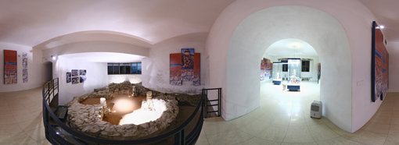

Slide 24
rotunda - pôdorys

Slide 25
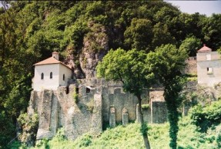
Skalka nad Váhom

Slide 26
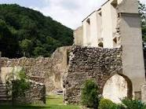

Slide 27
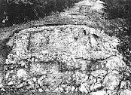
Skalka nad Váhom – základy kostola

Slide 28
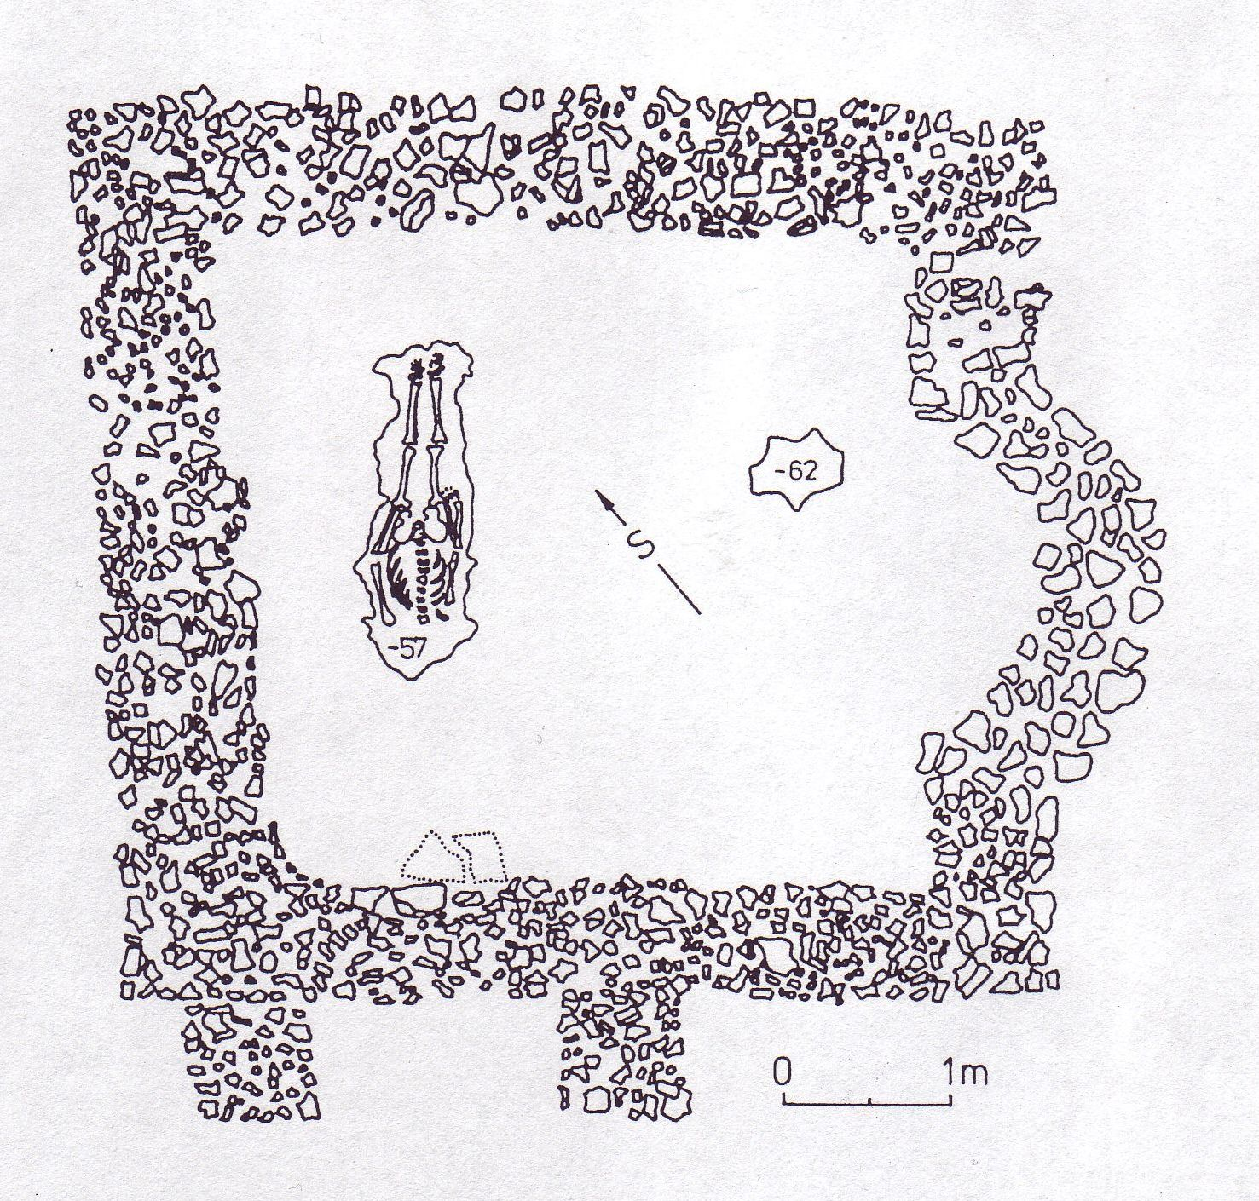
Skalka nad Váhom – pôdorys kostola

Slide 29
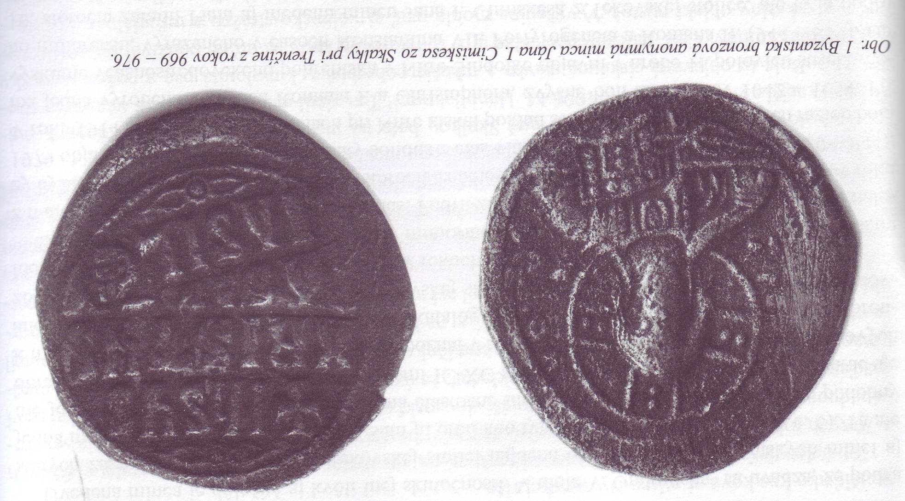
Skalka nad Váhom
byzantská minca z r. 969 - 976

Slide 30
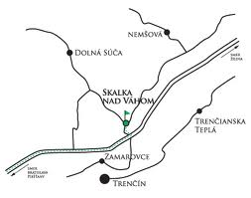

Slide 31
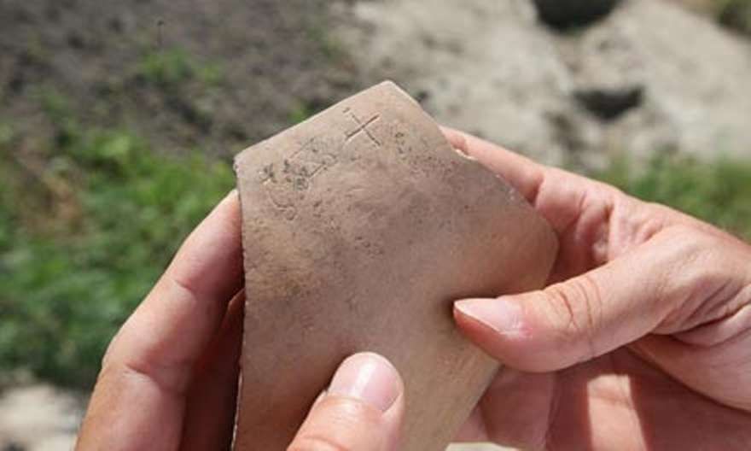
Črep z nápisom v hlaholike
Blatnohrad, cca r. 870

Slide 32
Nostalgia za Božou tvárou
Ž 42–43

Slide 33
Postup pri výklade
1. Usadenie Žalmov 42-43 v kontexte Žaltára
2. Štruktúra Žalmov 42-43
3. Témy žalmov v troch strofách

Slide 34
1. Usadenie Žalmov 42–43 v kontexte Žaltára
Krok 1

Slide 35
1. Žalmy 42-43 v kontexte Žaltára
A Ž 42-49: Koreho žalmy: Boh na Sione
B Ž 50: Asafov žalm – kajúca liturgia
C Ž 51-72: Dávidove žalmy
B´ Ž 73-83: Asafove žalmy
A´ Ž 84–89: Koreho žalmy: Boh na Sione
Teologická úvaha nad tragédiou exilu
1–2 | 3–41 | 42–72 | 73–89 | 90–106 | 107–145 - 146–150

Slide 36
Žalmy Koreho synov 42-49
Koreovci
Vrátnici chrámu (1 Krn 9,19; 26,1.19)
Kantori pri slávnostiach (2 Krn 20,19.28)
Koreho žalmy zdôrazňujú Božiu ochranu, ktorá pochádza zo Siona
Spoločný štýl a myšlienková štruktúra dvoch sérií žalmov:
A žalospev (JA; 84) a nárek (MY; 85)
B Božia odpoveď (87)
A´sapienciálny žalospev (JA; 88)
Ž 42-43: Individuálny žalospev exulanta
Ž 44: Spoločný žalospev
Ž 45-48: Odpoveď:
Ž 45 – kráľovský žalm – ľúbostná pieseň
Ž 46 – Sionský žalm
Ž 47 – PÁNOVO kráľovstvo
Ž 48 – Sionský žalm
Ž 49 – sapienciálny; Izrael voči národom
Koreovci
Vrátnici chrámu
1 Krn 9,19; 26,1.19
Kantori pri slávnostiach
2 Krn 20,19.28
Žalmy 42-49
Žalmy 84-85; 87-88
Ideový ráz Žalmov 42-49

Slide 37
Štruktúra Žalmov 42-43

Slide 38
Štruktúra Žalmov 42-43
V. 1: Nadpis
I. strofa: 42,2-6
Vody života (vv. 2-4) A
Nostalgia za chrámom (5) B
II. strofa: 42,7-12
Vody smrti (vv. 7-8) A
Nepriateľ (vv. 10-11) C
III. strofa: 43,1-5
Nepriatelia (vv. 1-2) C
Chrám (vv. 3-4) B
1. Refrén s malými zmenami: „Čože si smutná...“ (42,6.12; 43,5)
2. 42,10cd a 43,2cd
3. Obrazy v strofách
4. Tematika chrámu je rámcom tohto žalospevu
Jednotná modlitba
Dôvody jednoty

Slide 39
Túžba po Bohu
Rozbor textu a niektoré témy dvojžalmu

Slide 40
I. Nostalgia za minulým šťastím
V. 2: Hrozný smäd – nie idylický obraz
V. 3: Voda je život a je metaforou Boha (Ez 47)
Vzdialenosť od Chrámu = vzdialenosť od života
Absencia Boha – túžba po ňom
V. 4: Absencia Boha = Boh neexistuje; horšie ako Ž 22,2 „Bože môj, prečo si ma...“
V. 5: Spomienka oživuje, aktualizuje v prítomnosti
Vyliatie (z) bolesti (22,15)
Personálna a spoločná púť idú ruka v ruke
Spomienka na minulosť nepremôže smútok z prítomnosti.
V. 6: napriek motívom k smútku, strachu, stresu, žalmista si oživuje nádej
Božia tvár – v modlitbe – je záchrana
Vv. 2-4: Smäd po Bohu
Vv. 5-6: Nostalgia za chrámom

Slide 41
II. Ďaleko od Boha (vv. 7-12)
V. 7: Z obavy k modlitbe
V. 8: Obrazy dravých vôd (Gn 1,2; 7,11)
Exil – voda smrti (Jon 2,4)
Blízky i vzdialený Boh (Jer 23,23)
V. 9: PÁN – JHWH – Boh lásky a vernosti (chesed)
„Noc“ je počiatok a miesto modlitby
Žalmista postupne dozrieva v modlitbe
V. 10: Obžaloba Boha – odvahu dať pravdivé bolestivé otázky
Prečo si zabudol...? Odstrčený, odhodený?
Dopálený (Job 30,28)
V. 11: Výsmech iných zosilňuje jeho bolesť – zabíjajú najintímnejšie – vzťah k Bohu
V.12: Druhý zodpovedný je sám žalmista
Modlitba ho prežiarila – podobne ako Mojžiša
vv. 7-8: Vody smrti a PÁNOVA vernosť (v. 9)
Vv. 10-11: Božie zabudnutie a obava o seba (v.12)

Slide 42
III. Budúcnosť plná nádeje
v. 1: Cudzí ľud
Nepriatelia sú silnejší – majú zbrane sily a neprávosti
Žalmista ich odmieta - volí si nenásilie (44,7-8)
v. 2 Chrám ako miesto azylu; ďaleko od Chrámu – teda Boh je útočište
V. 3: Svetlo a pravdu/istotu / Nm 6,25
PÁNOVA vernosť neustane – Ž 118; 136
Vv.3-4: vrchy; Stánky; oltár; radosť z vďakyvzdania
Liturgia – začiatok i koniec
vv. 1-2: Prítomnosť – Boh – útočište
VV. 3-5: Púť do Chrámu

Slide 43
Záver
Nostalgia za minulým šťastím (vv. 1-6)
Ďaleko od Boha (vv. 7-12)
Budúcnosť plná nádeje (43,1-5)
NZ
Ježiš na kríži (42,10.8)
V Getsemanskej záhade (42,6.12; 43,5)
V noci nachádzal posilu v modlitbe (42,9)

Slide 45
9.1. 2012 Slovom žalmu k jubileu 2. ročník
Osobnosť
Biskup Štefan Moyses
(Mons. Viliam Judák, nitriansky biskup)
Žalm
Ž 50: Spoločné spytovanie svedomia

